Slide 1


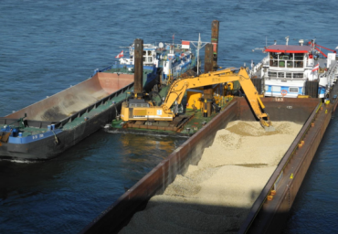



RECHTLICHE ASPEKTE DER BINNENSCHIFFFAHRT
aus der Präsentationsserie
„Grundlagen der Binnenschifffahrt“
Notes:
Dieser Foliensatz bietet eine Übersicht über die rechtlichen Aspekte der Binnenschifffahrt.

Slide 2


Übersicht
Rechtliche Aspekte der Binnenschifffahrt
breitgefächerte rechtliche Themenbereiche:
Förderung der Binnenschifffahrt als Ausgangslage
Regelung über den Verkehr auf Wasserstraßen
Abschluss von Transportverträgen,
Haftungsfragen, Versicherungen
rechtlicher Rahmen beim eigentlichen Transport per Binnenschiff
  Mindestbesatzung und Fahrzeiten
  Antrieb, Schadstoffwerte
  Exkurs: Gefahrguttransport
Quelle: viadonau/ Jürgen Trögl

Slide 3
Rechtliche Themenfelder
Förderung der Binnenschifffahrt
Transportverträge, Haftung
Binnenschiff –Besatzung, Ausstattung, Antrieb
Wasserstraßen
Notes:
Frachtvertrag und Haftung

Slide 4
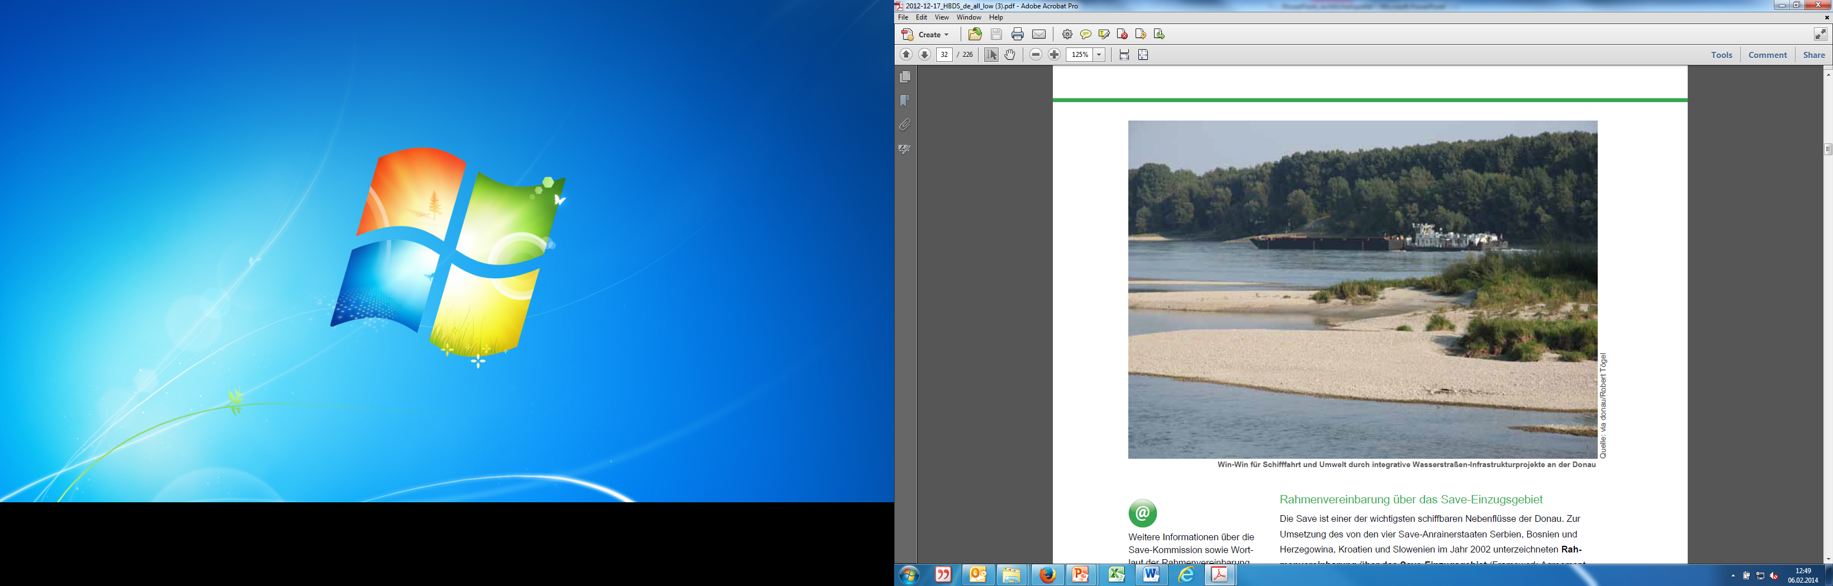

Förderung der Binnenschifffahrt
nationale und internationale Verkehrspolitik
gibt Entwicklungsrichtung vor durch:
  Definition grundlegender Ziele
  und Strategien
  Einführung/Umsetzung von
  Infrastrukturprojekten
Quelle: viadonau/Robert Trögel
Win-Win für Schifffahrt und Umwelt durch integrative Wasserstraßen-Infrastrukturprojekte an der Donau
  wichtig dabei: Zusammenarbeit der Donauanrainerstaaten
Notes:
Die nationale und europäische Verkehrspolitik legt die zukünftige Entwicklungsrichtung des Mobilitätssystems fest. Dies geschieht durch die Umsetzung wichtiger Infrastrukturprojekte sowie durch die Definition grundlegender Ziele und Strategien. Dadurch soll das Zusammenspiel der Verkehrsträger verbessert und die negativen Auswirkungen der Mobilität gesenkt werden. Zusätzlich zum Ziel, eine hohe Qualität der Mobilität sicherzustellen, werden in Europa klare Schwerpunkte in Richtung nachhaltiger und energieeffizienter Verkehr gesetzt. Die Binnenschifffahrt kann hier einen merklichen Beitrag leisten, denn sie ist umweltfreundlich, sicher und verfügt über freie Kapazitäten. Aufgrund dieser Tatsache wird die Binnenschifffahrt in der Politik und Wirtschaft vermehrt als attraktive Transportoption wahrgenommen. Dies wird durch die Umsetzung europäischer und nationaler Aktionsprogramme unterstützt die auf den nachfolgenden Folien näher erläutert werden.
Wichtig und unumgänglich dabei ist vor allem auch die Zusammenarbeit der Donauanrainerstaaten.

Slide 5
Verkehrspolitischer Rahmen - auf gesamteuropäischer Ebene
weitere Infos zur EU-Strategie: Europa 2020
EU-Strategie Europa 2020 (Europäische Kommission, 2010a)
legt übergeordnete (verkehrs-)politische Ziele fest
z.B. Reduktion der Treibhausgasemissionen
gibt Entwicklungsrahmen für Binnenschifffahrt vor
Weißbuch Verkehr (Europäische Kommission, 2011)
Zielvorgaben zur Reduktion der Co2 Emissionen und Erdölabhängigkeit:
  Verlagerung von 30% des Straßengüterverkehrs >300 km bis 2030
  Einrichtung eines voll funktionsfähigen EU-weiten transeuropäischen Kernnetzes bis 2030 (EU Leitlinie, 2010)
  Einführung äquivalenter River Information Services (RIS)
Binnenschifffahrt darin als energieeffizienter Verkehrsträger anerkannt
das Weißbuch Verkehr der Europäischen Kommission finden Sie hier
Notes:
Auf gesamteuropäischer Ebene gibt es derzeit nachfolgende verkehrspolitische Rahmenvorgaben:
Die EU-Strategie Europa 2020, sie legt die zentralen übergeordneten (verkehrs-)politischen Ziele und Strategien der Europäischen Union für 2020 fest und gibt in weiterer Folge auch den Entwicklungsrahmen für die Binnenschifffahrtspolitik vor. Fünf politische Ziele sollen dabei dessen Umsetzung messbar machen.
Dabei sind vor allem die Bereiche Klimawandel und Energie sowie Forschung und Entwicklung für die Binnenschifffahrt relevant. Im Klima- und Energiebereich sollen die Treibhausgasemissionen um 20-30% gegenüber 1990 vermindert, der Anteil erneuerbarer Energien auf 20% erhöht und die Energieeffizienz um 20% gesteigert werden. Für die Forschung und Entwicklung in Europa sollen 3% des Bruttoinlandsprodukts der EU zur Verfügung stehen.
Das Weißbuch Verkehr der Europäischen Kommission mit dem Titel „Fahrplan zu einem einheitlichen europäischen Verkehrsraum – Hin zu einem wettbewerbsorientierten und ressourcenschonenden Verkehrssystem“ aus dem Jahr 2011 legt ambitionierte Ziele im Bereich Reduktion der Erdölabhängigkeit und Co₂-Emissionen fest. Letztere sollen bis 2050 im Vergleich zu 1990 um 60% verringert werden.
Die Binnenschifffahrt wird im Weißbuch als energieeffizienter Verkehrsträger anerkannt und es wird angeregt, ihren Anteil am Modal Split zu steigern.
Konkrete Zielvorgaben des Weißbuches Verkehr sind unter anderem die Verlagerung von 30% des Straßengüterverkehrs über 300 km bis 2030 auf andere Verkehrsträger wie z.B. das Schiff, und um mehr als 50% bis 2050.
Bis 2030 soll ein voll funktionsfähiges EU-weites multimodales transeuropäisches Verkehrsnetz (TEN-V-Kernnetz) entstehen; bis 2050 soll dieses mit einem erweiterten Gesamtnetz von hoher Qualität und Kapazität und einer entsprechenden Reihe von Informationsdiensten ergänzt werden.
(Ausführungen im Handbuch der Donauschifffahrt S. 25-26.)

Slide 6
Verkehrspolitischer Rahmen - auf gesamteuropäischer Ebene
Website des NAIADES-
Aktionsprogrammes:
www.naiades.info
NAIADES (Europäische Kommission, 2006) und NAIADES II –
Aktionsprogramm zur Förderung der Binnenschifffahrt :
Leitlinien zur Stärkung der Binnenschifffahrt
Bereiche: Infrastruktur, Märkte, Flotte, Arbeitsplätze/Kenntnisse und RIS
Ziel: Steigerung der Auslastung und Nachhaltigkeit
PLATINA: Plattform zur koordinierten Umsetzung von NAIADES
EU Donauraumstrategie – EUSDR (Europäische Kommission, 2010)
Donaustaaten + Interessensvertretungen
Aktionsplan mit Zielen bis 2020
z.B. Erhöhung des Güterverkehrs auf der Donau um 20% (im Vergleich zu 2010)
Website von PLATINA: www.naiades.info/platina
Web-Plattform zur Donauraumstrategie: www.danube-region.eu
Notes:
Das Aktionsprogramm zur Förderung der Binnenschifffahrt „NAIADES“ und „NAIADES II“ der Europäischen Kommission legt die Schifffahrtspolitik der Europäischen Union fest. Es wurde 2006 zum ersten Mal veröffentlicht und liefert den Mitgliedsländern und der EU selbst Leitlinien für ein gemeinsames Vorgehen zur Stärkung der Binnenschifffahrt. Das Aktionsprogramm NAIADES II wird vorerst bis 2020 die strategische Entwicklung in den Bereichen Infrastruktur, Märkte, Flotte, Arbeitsplätze und Fachkenntnisse sowie River Information Services vorantreiben. Ziel dabei ist es die Auslastung der Wasserstraßen sowie die Nachhaltigkeit der Binnenschifffahrt zu steigern.
Als Plattform zur koordinierten Umsetzung der Strategien und Maßnahmen von NAIADES wurde PLATINA (Platform for the Implementation of NAIADES) installiert. Es hat bisher wesentlich zur besseren Umsetzung beigetragen und ermöglicht beispielsweise einen besseren Zugang zur Finanzierung von Innovationen, der Entwicklung von Ausbildungsstandards, der Definition von strategischem Forschungsbedarf sowie Leitlinien zur nachhaltigen Planung von Wasserstraßen- Entwicklungsprojekten.
NAIADES und PLATINA konnten bereits wesentliche Voraussetzungen zur Stärkung der Binnenschifffahrt schaffen, welche als wichtige Grundlage für die Arbeiten in den kommenden Jahren dienen.
Die Donauraumstrategie der Europäischen Union (EUSDR) ist seit 2011 in Kraft. Es handelt sich dabei um eine makroregionale Strategie, an der die Donaustaaten, darunter EU-Mitgliedsstaaten, Beitrittskandidaten und Drittländer sowie eine breite Anzahl an Interessensvertretungen beteiligt sind.
Die Strategie soll auf Basis eines Aktionsplans bis 2020 umgesetzt werden. Der Aktionsplan ist dabei in die vier Säulen Anbindung des Donauraums, Umweltschutz im Donauraum, Aufbau und Wohlstand im Donauraum sowie Stärkung des Donauraums geteilt. Für jede Säule wurden detaillierte Ziele und Maßnahmen definiert.
Ein darin festgelegtes Ziel besteht beispielsweise darin den Güterverkehr auf der Donau bis 2020 im Vergleich zum Jahr 2010 um 20% zu erhöhen.
(Ausführungen im Handbuch der Donauschifffahrt S. 27-29.)

Slide 7
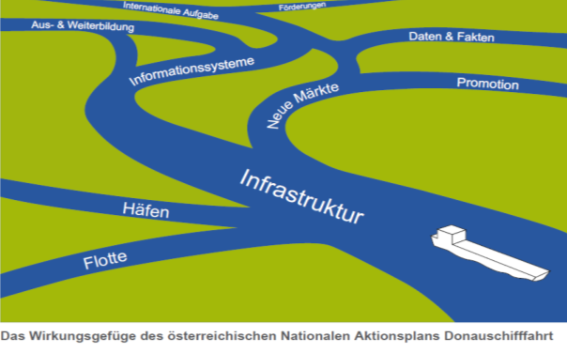
Verkehrspolitischer Rahmen - auf österreichischer Ebene
Gesamtverkehrsplan (bmvit, 2012)
  regelt gesamte Verkehrsinfrastruktur von 2011-2016
Nationaler Aktionsplan Donauschifffahrt – NAP (bmvit, viadonau, 2006)
  Maßnahmen zur Stärkung der Binnenschifffahrt
  im Einklang mit EU weiter Donauraumstrategie
  seit 2007 im österreichischen
  Regierungsprogramm verankert
  vom bmvit und viadonau umgesetzt
weitere Infos zum NAP finden Sie hier
Quelle: viadonau
Das Wirkungsgefüge des österreichischen Nationalen Aktionsplans Donauschifffahrt
Notes:
Auf österreichischer Ebene regelt der Gesamtverkehrsplan die gesamte österreichische Verkehrsinfrastruktur für die Jahre 2011-2016.
Die detaillierte Basis für die österreichische Schifffahrtspolitik stellt der Nationale Aktionsplan Donauschifffahrt (NAP) dar. Er ist seit 2007 im österreichischen Regierungsprogramm verankert und wird durch die viadonau gemeinsam mit dem Bundesministerium für Verkehr, Innovation und Technologie umgesetzt. Anhand verschiedenster Maßnahmen wird das Ziel verfolgt, die Binnenschifffahrt in Österreich, in Anlehnung an die europäischen Leitlinien, weiter zu stärken. Die Maßnahmen beziehen sich auf die in der Grafik dargestellten Bereiche.
(Ausführungen im Handbuch der Donauschifffahrt S. 31.)

Slide 8
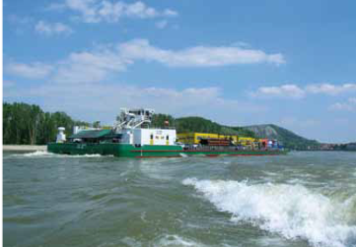
Förderung des
Kombinierten Verkehrs
Quelle: viadonau
Kombinierter Verkehr: Transport per Schiff oder Bahn,
Vor- und Nachlauf auf Straße möglichst gering
starker Anstieg des Güterverkehrsaufkommens ->
EU-Richtlinie zur Liberalisierung
von Vor- und Nachlauf bei kombiniertem Verkehr
gesteigerte Attraktivität des kombinierten Verkehrs durch:
  Erleichterung des grenzüberschreitenden Verkehrs
  steuerliche Vorteile (z.B. Begünstigung KFZ-Steuer)
  finanzielle Förderungen
  sonstige Vorteile: Befreiung vom Nachtfahrverbot, von Wochenend- und Feiertagsfahrverbot, etc…
weitere Infos zur Förderung des kombinierten Verkehrs finden Sie hier
Notes:
Der kombinierte Verkehr ist eine Sonderform des intermodalen Verkehrs, bei dem der überwiegende Teil eines Transportes per Bahn oder Binnenschiff zurückgelegt wird und der Vor- und Nachlauf auf der Straße so kurz wie möglich gehalten wird. Die Nutzung des kombinierten Verkehrs wird verkehrspolitisch zusätzlich durch zahlreiche Maßnahmen gefördert. Dadurch soll eine frühzeitige Verlagerung auf umweltfreundliche Verkehrsträger, also vom LKW auf Schiff oder Bahn sichergestellt werden. Maßnahmen zur Förderung des kombinierten Verkehrs umfassen neben diversen finanziellen Förderungen, die auf nationaler und internationaler Ebene möglich sind, auch steuerliche und ordnungspolitische Maßnahmen, wie die Befreiung vom Nachtfahrverbot oder Wochenend- und Feiertagsverboten.
Einen wichtigen Schritt zur Steigerung der Nutzung des kombinierten Verkehrs hat auch die Europäische Union mit der Erlassung einer Richtlinie über die Festlegung gemeinsamer Regeln für bestimmte Beförderungen im kombinierten Güterverkehr zwischen Mitgliedsstaaten getätigt. Ziel dieser Richtlinie ist es, den Vor- und Nachlauf des kombinierten Verkehrs zu liberalisieren und dadurch die Attraktivität der Nutzung zu steigern. Die wesentlichsten Punkte betreffen dabei die Erleichterung des grenzüberschreitenden Verkehrs. Darüber hinaus sind steuerliche Erleichterungen vorgesehen.
(Ausführungen im Handbuch der Donauschifffahrt S. 188-191.)

Slide 9
rechtliche Themenfelder
Förderung der Binnenschifffahrt
Transportverträge, Haftung
Binnenschiff –Besatzung, Ausstattung, Antrieb
Wasserstraßen
Notes:
Frachtvertrag und Haftung

Slide 10
Gesamteuropäische Ebene -
Belgrader Konvention
„Übereinkommen über die Regelung der Schifffahrt auf der Donau“
von allen Donau-Anrainerstaaten unterzeichnet
Hauptziele:
  Freiheit der Schifffahrt auf Donau
  Erhaltungspflicht der Wasserstraße Donau durch die Staaten
Vollzug durch Donaukommission überwacht: (www.danubecommission.org)
  gibt Empfehlungen ab (z.B. zur Schifffahrtsrinne oder zum Ausbau)
  legt einheitliches System zur Bezeichnung und Verkehrsregeln fest
  vereinheitlicht Regeln zur Stromüberwachung
Notes:
Das Übereinkommen über die Regelung der Schifffahrt auf der Donau wurde von allen Donau-Anrainerstaaten unterzeichnet („Belgrader Konvention“ aus dem Jahr 1948). Die Hauptziele des Übereinkommens liegen in der Sicherung der Freiheit der Schifffahrt auf der Donau für alle Staaten sowie in der Verpflichtung der Donaustaaten zur Erhaltung ihrer Donauabschnitte in einem für die Schifffahrt geeigneten Zustand.
Die Umsetzung der Belgrader Konvention und die Einhaltung ihrer Bestimmungen wird von der Donaukommission mit Sitz in Budapest überwacht. Diese wird aus den Signatarstaaten (Bulgarien, Deutschland, Kroatien, Moldau, Österreich, Rumänien, Russland, Serbien, Slowakei, Ukraine und Ungarn) der Belgrader Konvention gebildet. Beschlüsse der Donaukommission haben lediglich empfehlenden Charakter. Unter anderem gibt die Donau zudem Empfehlungen ab. Beispielsweise zur Schifffahrtsrinne oder zum Ausbau der Wasserstraße Donau, legt ein einheitliches System zur Bezeichnung der Wasserstraßen und einheitliche Verkehrsregeln fest und vereinheitlicht die Regeln zur Stromüberwachung.
Weitere Informationen dazu finden Sie unter www.danubecommission.org.

Slide 11
Belgrader Konvention -
Freiheit der Schifffahrt
Befahrung der Donau abgabenfrei, kontingentfrei und genehmigungsfrei
somit keine Kanal- und Schleusungsgebühren
(Klassifikation als internationale Wasserstraße)
Schleusungen werden 24 Stunden am Tag und
7 Tage die Woche kostenlos durchgeführt
für das Befahren des Main-Donau-Kanals und des Donau-Schwarzmeerkanals (Rumänien) sind Abgaben zu entrichten (nat. Wasserstraßen) fallen nicht unter Belgrader Konvention
Notes:
Auf internationalen Wasserstraßen, wie beispielsweise dem Rhein werden keine Schifffahrtsabgaben eingehoben. Da auch Schleusungsgebühren darunter zu zählen sind, werden Schleusungen hier an 24 Stunden am Tag und 7 Tage die Woche kostenlos durchgeführt. Gleiches gilt für die Donau von Kelheim bis Sulina, da diese im Sinne der Belgrader Konvention (=Übereinkommen über die Regelung der Schifffahrt auf der Donau) als internationale Wasserstraße definiert ist. Nach der Belgrader Konvention ist die Donau abgabenfrei, kontingentfrei und genehmigungsfrei schiffbar.
Für die Benutzung nationaler Wasserstraßen wie z.B. dem Main und dem Main-Donau-Kanal sowie dem Schwarzmeerkanal (in Rumänien) die nicht unter die Belgrader Konvention fallen sind sehr wohl Abgaben zu zahlen. Lediglich leer fahrende Schiffe sind davon befreit. Die Höhe der Abgabe richtet sich nach der Güterklasse, den tatsächlichen Ladetonnen und der Fahrstrecke.

Slide 12

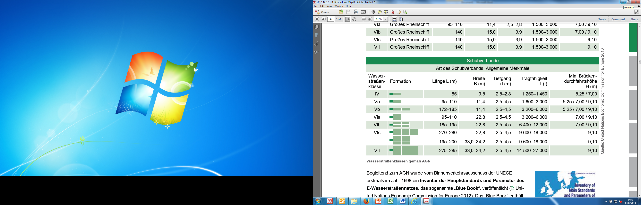
Klassifizierung von
Binnenwasserstraßen
wichtig für Transportorganisation: welches Schiff kann wo fahren?
maximaler Tiefgang der Schiffe, Brückendurchfahrtshöhen etc.
Wasserstraßenklassen
Schiffszeugnis bescheinigt, welche Wasserstraßen befahren werden können
Unterteilung der Wasserstraßen in Klassen durch AGN
(=Europ. Übereinkommen über die Hauptbinnenwasserstraßen von internationaler Bedeutung)
  Welche Schiffe können wo fahren? (Breite, Länge, Tiefgang,…)
Quelle: United Nations Economic
Commission for Europe 2010
Notes:
Neben der garantierten Befahrbarkeit sowie der Erhaltung der Wasserstraße ist für die Organisation eines Binnenschiffstransportes besonders wichtig im Vorfeld abklären zu können, welches Schiff auf welchem Binnengewässer schiffbar ist. Hier muss vor allem auf die Länge und Breite des Schiffes und dessen Tiefgang bedacht genommen werden. Hier können insbesondere die Abmessungen der Fahrrinne, Schleusen, und Brückendurchfahrtshöhen ein Problem darstellen. Um diese Informationen gesammelt liefern zu können und um möglichst einheitliche Bedingungen für den Ausbau, die Instandhaltung und die wirtschaftliche Nutzung von Binnenwasserstraßen zu schaffen, verabschiedete der Binnenverkehrsausschuss der Wirtschaftskommission für Europa der Vereinten Nationen (UNECE) im Jahr 1996 das Europäische Übereinkommen über die Hauptbinnenwasserstraßen von internationaler Bedeutung (AGN). Die Wasserstraßen erhalten dabei eine sogenannte E-Nummer (die Wasserstraße Donau hat beispielsweise die Nummer E 80) und werden in unterschiedliche Wasserstraßenklassen (mit römischen Ziffern) unterteilt. Wirtschaftliche Bedeutung für den internationalen Güterverkehr haben dabei Wasserstraßen der Klasse IV und höher. Die angeführte Tabelle zeigt welche Schiffe in welcher Wasserstraßenklasse schiffbar sind.
Im Schiffszeugnis wird bescheinigt, welche Wasserstraßen vom jeweiligen Schiff befahren werden können.

Slide 13

Nationales Recht
Schifffahrtsgesetz, Wasserstraßengesetz
Umsetzung europäischer Vorgaben +
spezifisch nationale Rechtsgrundlagen
Schifffahrtsgesetz:
  Vorschriften zur Wasserstraße, Schifffahrtsanlangen, Schifffahrtsgewerberecht, Schiffszulassung und –führung etc.
Wasserstraßengesetz
  regelt Aufgaben und Organisation der österreichischen Bundes-Wasserstraßenverwaltung
  von viadonau wahrgenommen (Tochterunternehmen des bmvit)
  Planung und Kontrolle obliegt dem Bundesministerium selbst
das gesamte Schifffahrtsgesetz finden Sie hier
das gesamte Wasserstraßengesetz finden Sie hier
Notes:
Die rechtlichen Regelungen für die Binnenschifffahrt in Österreich sind einerseits durch europäische Festlegungen (meist in Form von national umsetzungsbedürftigen Richtlinien) und ihrer Umsetzung ins nationale Recht sowie anderseits durch spezifisch nationale Rechtsgrundlagen vorgegeben.
Das Schifffahrtsgesetz regelt die Schifffahrt auf den österreichischen Gewässern und enthält Vorschriften betreffend Wasserstraße, Schifffahrtsanlagen, Schifffahrtsgewerberecht, Schiffszulassung, Schiffsführung und Schiffsführerschulen.
Das Wasserstraßengesetz regelt die Aufgaben und die Organisation der österreichischen Bundes-Wasserstraßenverwaltung, die von der viadonau – Österreichische Wasserstraßen-Gesellschaft mbH, einem Tochterunternehmen des Bundesministeriums für Verkehr, Innovation und Technologie, wahrgenommen werden. Die strategische Planung, Steuerung und Kontrolle der Bundeswasserstraße obliegt dem Bundesministerium selbst.
Alle Maßnahmen an Gewässern sind laut Gesetz unter größtmöglicher Schonung der Umwelt vorzunehmen. Die Wasserstraßen sind derart zu planen, zu errichten und instand zu halten, dass sie nach Maßgabe und bei Beachtung der schifffahrtsrechtlichen Vorschriften von allen Benutzern ohne Gefahr genutzt werden können.

Slide 14

Nationales Recht -
Wasserstraßen-Verkehrsordnung (WVO)
enthält detaillierte Regeln über das Befahren
österreichischer Wasserstraßen:
allgemeine Bestimmungen über
Benutzung der Wasserstraße
Schifffahrtszeichen
Sorgfaltspflichten
Kennzeichnung der Fahrzeuge
Fahrregeln
Regeln für das Stilllegen von Schiffen
gesamte Wasserstraßen-Verkehrsordnung finden Sie hier
Notes:
Die Wasserstraßen-Verkehrsordnung (WVO) als nationale Rechtsquelle enthält detaillierte Regeln über grundsätzliche Bestimmungen für die Schifffahrt auf der Donau und den anderen österreichischen Wasserstraßen. Dies sind Bestimmungen allgemeiner Natur, wie beispielsweise Regelungen über die Benützung der Wasserstraße, über Schiffsurkunden, Schifffahrtszeichen, allgemeine Sorgfaltspflichten, über die Kennzeichnung der Schiffe, Fahrregeln sowie Regeln für das Stillliegen.

Slide 15
Rechtliche Themenfelder
Förderung der Binnenschifffahrt
Transportverträge, Haftung
Binnenschiff –Besatzung, Ausstattung, Antrieb
Wasserstraßen
Notes:
Frachtvertrag und Haftung

Slide 16
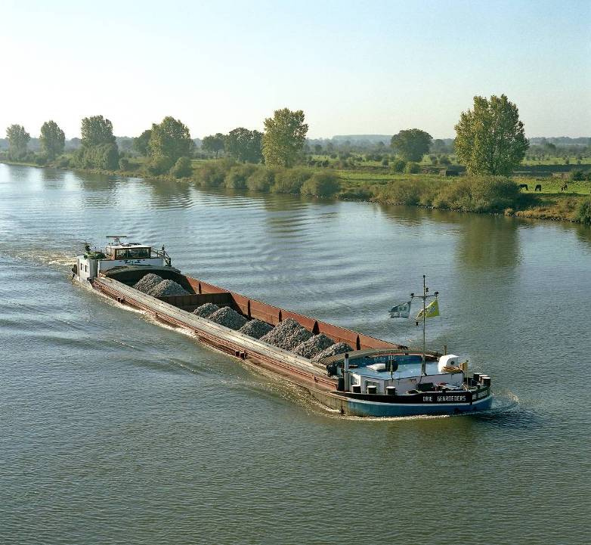
Transportvarianten
Quelle: viadonau
gesamtes Schiff (Komplettladung)
Teil des Laderaums (Teilladung),
Stückgutverfrachtung
Kontraktfahrten:
  mehrere Fahrten über bestimmten Zeitraum
  oft Jahresverträge
Spotmarkt: Tagesgeschäfte, einzelne Fahrten nach aktuellem Tagespreis abgegolten, idR kurzfristig
Multimodale Liniendienste: bestimmte Häfen nach fixem Fahrplan
Notes:
Transportunternehmen bieten Schiffsraum entweder in seiner Gesamtheit (Komplettladung) oder als Teil des verfügbaren Laderaums (Teilladung) an.
Der Frachtvertrag kann jedoch auf den Transport einzelner Stücke bezogen sein (internationaler Begriff: Kollo, Plural: Kolli). Hier spricht man von Stückgutverfrachtung. Der Transport von Schwer- und Übermaßgütern (Projektladungen) unterscheidet sich von der traditionellen Stückgutverfrachtung vor allem aufgrund des Bedarfs nach speziellem Schiffs- bzw. Umschlagequipment und nach einer langfristigen Transportplanung.
Konventionelle Massenguttransporte erfolgen auf der Donau meist in Form der Kontraktfahrten, das heißt in mehreren Fahrten auf Basis eines Vertrages für einen bestimmten Zeitraum. Oft werden Kontraktfahrten langfristig in Form von Jahresverträgen vereinbart.
Neben den Kontraktfahrten werden Schiffstransporte auch auf dem Spotmarkt abgewickelt (Tagesgeschäfte), das heißt auf Basis eines Frachtvertrages, der für einzelne Fahrten bzw. Schiffsladungen nach den aktuellen Preisen abgeschlossen wird.
Bei sinkenden Sendungsgrößen und einer steigenden Anzahl von liefernden und abnehmenden Unternehmen bzw. Standorten werden sehr hohe Pünktlichkeit und Zuverlässigkeit der Abfahrts- und Ankunftszeiten erwartet. Eine Lösung bieten hierbei multimodale Liniendienste. Die Güterschiffe eines Liniendienstes laufen, ähnlich den Fahrgastschiffen oder Linienbussen, nach einem fixen Fahrplan bestimmte Häfen an, in denen die Ladung in der Regel auf Lkw oder Bahn für den Weitertransport umgeladen wird. Die in der Schubschifffahrt gegebene Flexibilität hinsichtlich der Schiffsformation ermöglicht einen gleichzeitigen Transport verschiedener Güterarten und damit einen Ausgleich von Unpaarigkeiten.

Slide 17
Frachtvertrag
Frachtführer = Beförderer der Güter
(z.B. Reederei oder Verfrachter)
Transportvereinbarungen im Frachtvertrag geregelt z.B.:
    Laufzeit
    Menge und Güter
    Lade- und Löschstellen; Lade- und Löschzeiten
    Transportpreis
grenzüberschreitend: grds. Recht des Erfüllungsortes gültig ABER
CMNI als internationales Regelwerk zum Frachtvertrag
Notes:
Die Person die die Beförderung der Güter übernimmt, dabei kann es sich um einen Partikulier, eine Reederei oder einen Verfrachter handeln, wird Frachtführer genannt.
Details über den Binnenschiffstransport zwischen dem Auftraggeber und dem Frachtführer, wie die vereinbarten Kosten, Menge und Güter, Transportdauer etc. werden im Frachtvertrag festgelegt.
Grundsätzlich kann der Inhalt des Frachtvertrages frei vereinbart werden, jedoch sind einige rechtliche Vorgaben zu beachten. Anwendung auf den Frachtvertrag finden beispielsweise die „Internationalen Verlade- und Transportbedingungen für die Binnenschifffahrt (IVTB)“, die in den Frachtvertrag meist als allgemeine Geschäftsbedingungen- AGB Eingang finden.
Grenzüberschreitend findet darüber hinaus grundsätzlich das Recht des Erfüllungsort Anwendung, seit Ratifizierung des „Budapester Übereinkommens über den Vertrag über die Güterbeförderung in der Binnenschifffahrt (CMNI)“ als internationales Regelwerk, wurde das nationale Recht jedoch größtenteils verdrängt.
Für nähere Ausführungen zu den rechtlichen Rahmenbedingungen der Binnenschifffahrt empfehlen wir den Foliensatz „rechtliche Fragen der Binnenschifffahrt“.

Slide 18
Bratislavaer Abkommen
privatrechtliche Verträge zwischen Donaureedereien
zur Regelung der Zusammenarbeit
Rechte und Pflichten von
Verladern und Reedereien:
  Gestaltung der Transportdokumente
  Übernahme und Übergabe, Be- und Entladung,
  Vertragserfüllung Haftung etc.
zunehmend von CMNI abgelöst
Notes:
Die Bratislavaer Abkommen sind privatrechtliche Verträge der auf der Donau tätigen Reedereien zur Regelung der Zusammenarbeit. Darunter ist das Abkommen über die allgemeinen Verfrachtungsbedingungen im internationalen Güterverkehr auf der Donau von besonderer Bedeutung. Es regelt die mit dem Güterverkehr verbundenen Rechte und Pflichten von Verladern und Reedereien. Der vorgeschriebene formale „Kundenantrag“ auf Beförderung ist zwar nach wie vor im Abkommen vorgesehen, hat jedoch in der Praxis keinerlei Bedeutung mehr. Die wesentlichen Bestimmungen des Abkommens sind Regelungen zur Gestaltung der Transportdokumente, Übernahme und Übergabe der zu befördernden Güter, Be- und Entladung der Schiffseinheiten, Frachtverrechnung, Haftung, Hinderungen der Vertragserfüllung, Pfandrechtsausübung und Reklamationen. In den letzten Jahren traten die Bestimmungen zunehmend zugunsten des CMNI (Budapester Übereinkommen über den Vertrag über die Güterbeförderung in der Binnenschifffahrt) in den Hintergrund.

Slide 19
Budapester Übereinkommen –
CMNI
einheitliche Vorschriften zur grenzüberschreitenden Beförderung von Gütern (seit April 2005 in Kraft)
für grenzüberschreitende Frachtverträge über Binnenschifftransporte deren Lade- oder Löschhafen in Vertragsstaat liegt
enthält allgemeine Rechte und Pflichten der Vertragsparteien:
  Inhalt
  Haftung bei Verlust oder Beschädigung
  Haftungsbefreiung
von Österreich und Ukraine nicht ratifiziert
Notes:
Da die Mehrheit der Transporte auf der Wasserstraße Donau grenzüberschreitend erfolgt, spielen internationale Abkommen für die Ausgestaltung der abgeschlossenen Transportverträge und den damit einhergehenden Vertrags- und Haftungsfragen eine große Rolle.
Das Budapester Übereinkommen über den Vertrag über die Güterbeförderung in der Binnenschifffahrt (CMNI) ist ein internationales Übereinkommen, das erstmals die rechtlichen Vorschriften bezüglich grenzüberschreitender Güterbeförderung in der Binnenschifffahrt vereinheitlicht hat. Der Vertrag wurde am 22. Juni 2001 unter der Schirmherrschaft der Zentralkommission für die Rheinschifffahrt, der Donaukommission und der Wirtschaftskommission für Europa der Vereinten Nationen beschlossen und trat am 1. April 2005 in Kraft. Das Übereinkommen gilt für alle Frachtverträge, die eine grenzüberschreitende Güterbeförderung durch die Binnenschifffahrt vorsehen und bei denen der Lade- bzw. Löschhafen in einem Vertragsstaat liegt. Es regelt die allgemeinen Rechte und Pflichten der Vertragsparteien, in erster Linie von Frachtführern, Absender und Empfänger. Im allgemeinen enthält das Übereinkommen Regelungen im Bezug auf
die Art und den Inhalt der Frachturkunden, die Haftung bei Verlust und Beschädigung der Güter während des Transportes sowie die Umstände und Situationen, die von der Haftung befreien.
Alle Rhein- und Donauanrainerstaaten bis auf Österreich und die Ukraine haben das Budapester Übereinkommen ratifiziert. Rein rechtlich werden daher die Regelungen dieses Übereinkommens nur bei Transporten zwischen beiden Staaten und bei Transporten innerhalb dieser Staaten nicht angewandt. In allen anderen Fällen liegen entweder Lade- oder Löschhafen im CMNI-Gebiet, wodurch die Regelung hier Gültigkeit hat.

Slide 20
Haftung - nach dem Budapester Übereinkommen
Absender: Art 6
  Zahlungspflicht nach Frachtvertrag
  schriftliche Information über Güter
  angemessene Verpackungs- und Ladungspflicht
Frachtführer:
  Art 3 (1): „Der Frachtführer hat die Güter zu befördern und fristgemäß am Ablieferungsort in demselben Zustand, in dem er sie erhalten hat, an den Empfänger abzuliefern.“
  Art 10: Pflicht zur Ausstellung einer Frachturkunde
  Art 16: Verschuldenshaftung für Verlust oder Beschädigung
  Art 17: Haftung für dessen Bedienstete und Beauftragte
  Art 18: enthält Gründe die zu einem Haftungsausschluss führen
  Art 19: Entschädigung: Wert der Güter am Ort und Tag der Ablieferung, bzw. dessen Wertminderung
  Art 20: Haftungshöchstgrenzen
Notes:
Artikel 6 „Pflichten des Absenders
(1) Der Absender ist zur Zahlung der nach dem Frachtvertrag geschuldeten Beträge verpflichtet.
(2) Der Absender hat dem Frachtführer vor Übergabe der Güter schriftlich folgende Angaben
über die zu befördernden Güter zu machen:
a) Maß, Zahl oder Gewicht und Stauungsfaktor der Güter;
b) Merkzeichen, die für die Unterscheidung der Güter erforderlich sind;
c) Natur, besondere Merkmale und Eigenschaften der Güter;
d) Weisungen für die zollrechtliche oder sonstige amtliche Behandlung der Güter;
e) weitere für die Aufnahme in die Frachturkunde erforderliche Angaben.
Der Absender hat dem Frachtführer ferner bei Übergabe der Güter alle vorgeschriebenen Begleitpapiere zu übergeben.
(3) Der Absender hat die Güter, soweit deren Natur unter Berücksichtigung der vereinbarten Beförderung eine Verpackung erfordert, so zu verpacken, daß sie vor Verlust oder Beschädigung
von der Übernahme bis zur Ablieferung durch den Frachtführer geschützt sind, und daß auch am Schiff oder an anderen Gütern keine Schäden entstehen können. Der Absender hat die Güter ferner unter Berücksichtigung der vereinbarten Beförderung mit einer Kennzeichnung gemäß den anwendbaren internationalen oder innerstaatlichen Vorschriften oder, mangels solcher
Vorschriften, gemäß allgemein in der Binnenschiffahrt anerkannten Regeln und Gepflogenheiten zu versehen.
(4) Vorbehaltlich der dem Frachtführer obliegenden Pflichten hat der Absender die Güter zu laden und nach Binnenschifffahrtsbrauch zu stauen und zu befestigen, soweit im Frachtvertrag
nicht etwas anderes vereinbart wurde.“
Bei Nichterfüllung dieser Pflichten trifft den Absender eine Haftung für daraus entstehende Schäden nach Artikel 8 und kommt dem Frachtführer darüber hinaus nach Artikel 9 ein Rücktrittsrecht zu.
Artikel 11 „Art und Inhalt
(1) Der Frachtführer hat für jede unter dieses Übereinkommen fallende Beförderung von Gütern eine Frachturkunde auszustellen; ein Konnossement hat er nur auszustellen, wenn dies vom
Absender verlangt und vor Verladung der Güter oder deren Übernahme zur Beförderungvereinbart worden ist. Das Fehlen einer Frachturkunde oder die Tatsache, daß diese unvollständig
ist, berührt nicht die Gültigkeit des Frachtvertrags.
(3) Die Frachturkunde dient bis zum Beweis des Gegenteils als Nachweis für den Abschluß und den Inhalt des Frachtvertrags sowie für die Übernahme der Güter durch den Frachtführer. Sie
begründet insbesondere die Vermutung, daß die Güter so zur Beförderung übernommen worden sind, wie sie in der Urkunde beschrieben werden.“
Artikel 16 „ Haftung für Schäden
(1) Der Frachtführer haftet für den Schaden, der durch Verlust oder Beschädigung der Güter in der Zeit von der Übernahme zur Beförderung bis zur Ablieferung oder durch Überschreitung der Lieferfrist entsteht, sofern er nicht beweist, daß der Schaden durch Umstände verursacht worden ist, die ein sorgfältiger Frachtführer nicht hätte vermeiden und deren Folgen er nicht hätte abwenden können.
(2) Die Haftung des Frachtführers für den Schaden, der durch Verlust oder Beschädigung der Güter in der Zeit vor dem Einladen der Güter in das Schiff oder nach deren Ausladen aus dem
Schiff entsteht, bestimmt sich nach dem auf den Frachtvertrag anwendbaren Recht eines Staates.“
Artikel 17 „Bedienstete und Beauftragte
(1) Der Frachtführer haftet für Handlungen und Unterlassungen seiner Bediensteten und Beauftragten, deren er sich bei der Ausführung des Frachtvertrags bedient, wie für eigene
Handlungen und Unterlassungen, wenn diese Personen in Ausübung ihrer Verrichtungengehandelt haben.
(2) Wird die Beförderung durch einen ausführenden Frachtführer nach Artikel 4 durchgeführt, so haftet der Frachtführer auch für Handlungen und Unterlassungen des ausführenden Frachtführers und der Bediensteten und Beauftragten des ausführenden Frachtführers, wenn diese Personen in Ausübung ihrer Verrichtungen gehandelt haben.“
Art 19: „Berechnung der Entschädigung
(1) Haftet der Frachtführer für gänzlichen Verlust der Güter, so hat er nur den Wert der Güter am Ort und Tag, an dem sie nach dem Frachtvertrag hätten abgeliefert werden müssen, zu ersetzen. Die Ablieferung an einen Nichtberechtigten wird wie ein Verlust behandelt.
(2) Bei teilweisem Verlust oder bei Beschädigung der Güter hat der Frachtführer nur in Höhe der Wertverminderung Schadenersatz zu leisten.
(3) Der Wert der Güter bestimmt sich nach dem Börsenwert, mangels eines solchen nach dem Marktpreis und mangels beider nach dem gemeinen Wert der Güter gleicher Art und
Beschaffenheit am Ablieferungsort.

Slide 21
Haftung - in Österreich, Transportversicherung
Haftung in Österreich
  CMNI nur innerhalb von Österreich und bei Transporten
  zwischen Österreich und Ukraine nicht anwendbar
  CMNI oft durch Transportunternehmen als Teil der AGB
Transportversicherung:
  Versicherung für Schäden auf dem Schiff (Frachtführer- Haftpflichtversicherung unter Einschluss des Gewässerschadenrisikos, Schiffskasko-Versicherung) üblicherweise durch Frachtführer
  Versicherung von Warenschäden üblicherweise durch Versender
Notes:
Um einheitliche Vorschriften für Binnenschifffahrtstransporte zu gewährleisten nehmen österreichische Transportunternehmen die Vorschriften der von Österreich nicht unterzeichneten CMNI für Transporte innerhalb von Österreich oder zwischen Österreich und der Ukraine in ihre allgemeinen Geschäftsbedingungen (AGB) auf, was kein Problem darstellt solange diese nicht im Widerspruch zu österreichischem Recht stehen.
Die Versicherungskosten für Transporte sind zweigeteilt:
Üblicherweise trägt der Frachtführer die Kosten für die Versicherung gegen Schäden auf dem Schiff (Frachtführer-Haftpflichtversicherung unter Einschluss des Gewässerschadensrisikos, Schiffskasko-Versicherung), der Versender hingegen jene für die Versicherung von Warenschäden.

Slide 22
Rechtliche Themenfelder
Förderung der Binnenschifffahrt
Transportverträge, Haftung
Binnenschiff –Besatzung, Ausstattung, Antrieb
Wasserstraßen

Slide 23
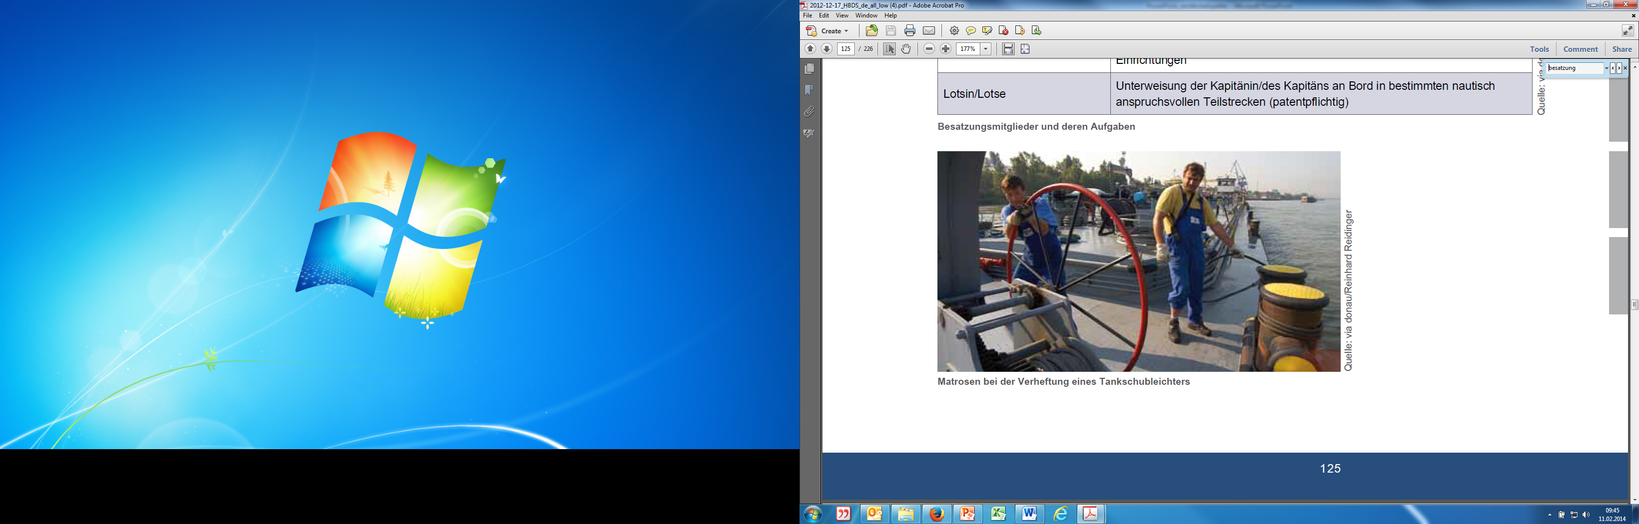
Mindestbesatzung und Fahrzeiten
Quelle: viadonau/ Reinhard Reidinger
Mindestbesatzung abhängig von
Größe, Ausstattung und Betriebsform
verschiedene Mitglieder
  mit unterschiedlichen Kompetenzen und Zuständigkeiten
  z.B. Kapitän/in, Steuermann/frau, Deckmannschaft, Maschinist, Lotse
Besatzungsempfehlung durch UNECE (ansonsten national geregelt)
in Österreich durch Schiffsbesatzungsverordnung und Arbeitszeitengesetz (AZG) geregelt
gesetzliche Ruhezeiten beachten!
Matrosen bei der Verheftung eines Tankschubleichters
Notes:
Die Besatzung eines Binnenschiffes besteht aus verschiedenen Mitgliedern mit unterschiedlichen Kompetenzen und Zuständigkeiten. Mindestanzahl und Zusammensetzung der Besatzungsmitglieder eines Binnenschiffes sind von der Größe und Ausstattung des Schiffes sowie der Betriebsform abhängig. Empfehlungen bezüglich Besatzung von Binnenschiffen finden sich im Kapitel 23 der Resolution Nr. 61 der UN-Wirtschaftskommission für Europa (UNECE) über die technischen Vorschriften für Binnenschiffe. Mindestanzahl und Zusammensetzung der Besatzung sowie Kompetenzen der Besatzungsmitglieder sind entlang der Donau durch nationale Gesetzgebung festgelegt. Für den Rhein sind die entsprechenden Erfordernisse in der Rheinschiffsuntersuchungsordnung angeführt. In Österreich finden sich die Besatzungsvorschriften in der Schiffsbesatzungsverordnung. Gesetzlich vorgeschriebene Ruhezeiten sind im Arbeitszeitgesetz (AZG) geregelt.
Die für die jeweilige Betriebsform vorgeschriebene Besatzung muss während der Fahrt ständig an Bord des Schiffes sein. Der Antritt einer Fahrt ohne die vorgeschriebene Mindestbesatzung ist unzulässig. Die Anzahl der Mitglieder der Mindestbesatzung von Motorgüterschiffen, Schubschiffen und Schiffsverbänden ist abhängig von der Länge des Schiffes bzw. Verbandes und dem jeweiligen Betriebsmodus. Hierbei werden die folgenden Betriebsformen unterschieden:
A1: Tagesfahrt bis zu 14 Stunden innerhalb eines Zeitraumes von 24 Stunden
A2: Halbkontinuierliche Fahrt von bis zu 18 Stunden innerhalb eines Zeitraumes von 24 Stunden
B: Ununterbrochene Fahrt von bis zu 24 Stunden und länger
Um die gesetzlich vorgeschriebenen Ruhezeiten entsprechend einhalten zu können, erhöht sich der Personalbedarf naturgemäß je nach Betriebsform.

Slide 24
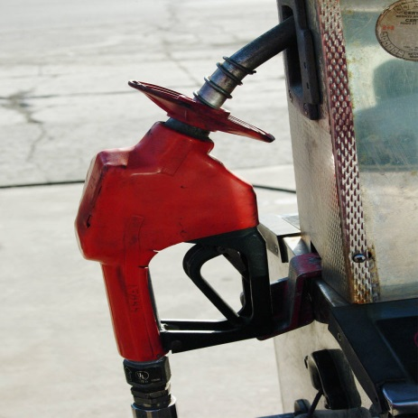
Treibstoffe
Schiffe idR mit Dieselmotoren betrieben
Richtlinie 1999/32/EG (zuletzt geändert durch 2012/33/EU)
regelt maximalen Schwefelgehalt des Treibstoffes
zusätzlich in § 11.12 WVO (Wasserstraßen-Verkehrsordnung) geregelt:
  Schwefelgehalt im Schiffskraftstoff darf 0,001 Massenhundertteile
  (10 mg/kg) nicht überschreiten
daher größtenteils schwefelarmes Marine Gas Oil (MGO) eingesetzt
Notes:
In der Regel werden Binnenschiffe mit Dieselmotoren betrieben. Bei der Auswahl der konkreten Treibstoffart, ist darauf Bedacht zu nehmen, dass nach der EU-Richtlinie 1999/32/EG zuletzt geändert durch die Richtlinie 2012/33/EU nur noch 0,1 % Schwefel im Treibstoff erlaubt sind. National umgesetzt wurde die Richtlinie (letzte Änderung noch nicht umgesetzt) durch das Bundesgesetz über das Inverkehrbringen von Gasölen für nicht auf See befindliche Binnenschiffe und Sportboote sowie für mobile Maschinen und Geräte. Ausdrücklich ist der maximale Schwefelgehalt zusätzlich in § 11.12 Wasserstraßen-Verkehrsordnung (WVO) geregelt: „Auf Fahrzeugen dürfen keine Schiffskraftstoffe verwendet werden, deren Schwefelgehalt 0,001 Massenhundertteile (10 mg/kg) überschreitet.“
Für den Transport innerhalb der EU beziehungsweise bei Transporten zu EU-Häfen verwenden Reedereien daher Großteils schwefelarmes Marine Gas Oil (Low Sulfur MGO) der Sorte DMA.

Slide 25

Exkurs: Gefahrguttransport
Gefahrenpotenzial gewisser Güter beim Transport
(für Mensch, Tier, Sachen oder die Umwelt)
z.B. Erdölerzeugnisse und gewisse Düngemittel
nat. + int. Vorschriften zur Einstufung,
Verpackung, Kennzeichnung, Beförderung etc.
international in ADN geregelt (Europ. Übereinkommen über die internationale
Beförderung gefährlicher Güter auf Binnenwasserstraßen)
Einstufung in Klassen – z.B. Klasse 3 „entzündbare flüssige Stoffe“ – Erdölerzeugnisse fallen darunter
national im Gefahrgutbeförderungsgesetz (GGBG, verweist auf ADN)
Meldepflicht solcher Transporte – ERI (Electronic Reporting):
  elektronische Eingabe von Daten, länderübergreifend so nur einmal notwendig
Vertiefende Literatur der
Viadonau: nähere Infos hier:
Notes:
Bestimmte Güter werden als gefährliche Güter eingestuft, wenn sie aufgrund ihrer Eigenschaften beim Transport eine Gefahr für das Leben oder die Gesundheit von Menschen, für Tiere, Sachen oder die Umwelt darstellen können. Beim Transport via Binnenschiff trifft das überwiegend auf den Transport von Erdölerzeugnissen sowie gewissen Düngemitteln zu. Österreichischen Rechtsvorschriften und zwischenstaatliche Übereinkommen, allen voran die ADN, das ist das Europäische Übereinkommen über die internationale Beförderung gefährlicher Güter auf Binnenwasserstraßen, sollen einen sicheren Transport solcher Güter gewährleisten. Darin geregelt ist unter anderem die Einstufung, Verpackung, Kennzeichnung und Dokumentation der Gefahrgüter, Schulung und Verhaltung der Besatzung und des Personals, sowie Anforderungen an den Schiffsbau und -ausrüstung. Sie legen auch fest, welche gefährlichen Güter überhaupt nicht befördert werden dürfen. Dazu werden die Güter in verschiedene Klassen unterteilt, für die oftmals zusätzliche spezifische Anforderungen gelten. Erdölerzeugnisse, als häufig transportierte Güter fallen beispielsweise unter Klasse 3, dabei handelt es sich um „entzündbare flüssige Stoffe“. National ist der Gefahrguttransport im Gefahrgutbeförderungsgesetz (GGBG) geregelt, das GGBG verpflichtet die Beförderer zur Einhaltung der ADN.
Transporte von gefährlichen Gütern sind meldepflichtig. Um den Meldevorgang und die Dateneingabe zu erleichtern und eine länderübergreifende Mehrfacheingabe zu vermeiden, wird die Anmeldung solcher Transporte zentralisiert mittels ERI, das sind elektronische Meldesysteme, vorgenommen werden.
Detaillierte Ausführungen zum Thema Gefahrguttransporte finden sie im Handbuch ADN 2013 der viadonau.

Slide 26
Quellenverzeichnis
viadonau (2013): Handbuch der Donauschifffahrt , Wien.
Bestellen : www.via-donau.org/wirtschaft/online_services/handbuch_donauschifffahrt/
viadonau (2005): Handbuch der Donauschifffahrt , Wien.
viadonau (2013): Donauschifffahrt in Österreich –
Jahresbericht 2012, Wien.
Download : www.via-donau.org/newsroom/broschueren/
INeS Danube Informationsplattform für den Bereich Intermodale Binnenschifffahrt
Zugang: www.ines-danube.info

Slide 27

Kontaktdaten
Ansprechpartnerin:
Lisa-Maria Putz, BSc MA
Projektleiterin von REWWay
Logistikum - die Logistik-Kompetenz der FH Oberösterreich in Steyr
FH OÖ Forschungs & Entwicklungs GmbH
Wehrgrabengasse 1-3, 4400 Steyr/Austria
Tel.: +43 50804-33253
Fax: +43 50804-33299
e-mail: lisa-maria.putz@fh-steyr.at
web1: www.logistikum.at
web2: www.fh-ooe.at

